Slide 1
Mgr. Ivana Zelenková 26.1.2015 D 6
CHETITÉ

Slide 2
- Na konci 3000 př. Kr. ovládli Malou Asii ( dnešní Turecko) Chetité.
- Vyspělá civilizace – rovnocenný soupeř Egypta, jazyk Chetitů rozluštil český vědec Bedřich Hrozný r.1915.
- Chetitská říše nebyla celek, ale řada státečků podřízených chetitským vladařům–odváděli mu daně (potraviny, drahé kovy),pomáhali ve válce.
- Většina Chetitů byli rolníci – venkov, panovník a šlechta –města. Ženy měli rovnoprávné postavení – právo dědit.

Slide 3
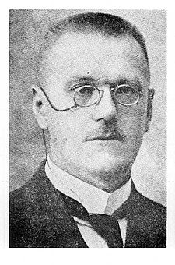
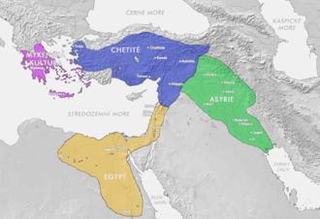
Bedřich hrozný – rozluštil Chetitský jazyk
Mapa Chetitské říše

Slide 4
-panovníci neměli neomezenou moc, mohl povolat do války rolníky i
šlechtu, ale do řízení státu zasahoval SNĚM.
- Ve sněmu byli nejpřednější šlechtici země a panovník musel respektovat jejich názor, uložené tresty musel zdůvodnit.
- Hlavním městem bylo CHATTUŠAŠE – bylo obehnané hradbami, Chetité – velmi dobří architekti, stavitelé, znali výrobu železa,chov koní.
- 13. stol. válka s Egyptem (Ramesse II.)- bitva u Kadeše – nerozhodná, nejl.zbraň – válečný vůz . Chetity vyplenili až tzv. „Mořské národy“.

Slide 5
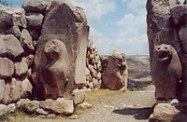
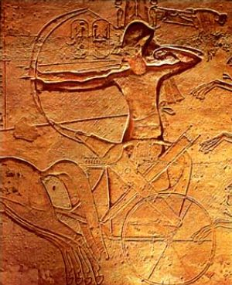
Chattušaše – vstupní brána
Bitva u Kadeše – válečný vůz

